Slide 1
Планета – гигант юпитер.

Slide 2
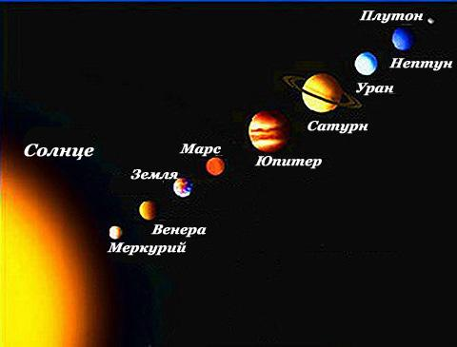
Юпитер - самая крупная из всех планет солнечной системы. Он находится от Солнца на расстоянии в 5 раз дальше, чем Земля, и проходит свой путь вокруг Солнца за 12 лет.

Slide 3
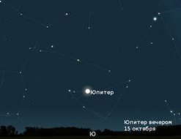
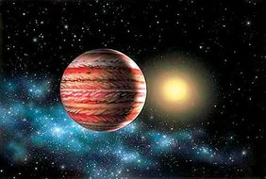
В те месяцы, когда Юпитер бывает виден, его легко найти на небе, потому что он светит ярче всех других звезд и планет, кроме Венеры. По блеску Юпитер занимает на небе четвертое место после Солнца, Луны и Венеры.

Slide 4
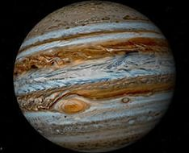
Легко разглядеть еще, что Юпитер полосатый; на его округлом, но заметно растянутом диске виден ряд чередующихся светлых и темных полос, которые каждый год располагаются по-разному. Значит, это не горы, не океаны и не суша, а всего-навсего длинные ряды облаков и туч разной окраски.

Slide 5
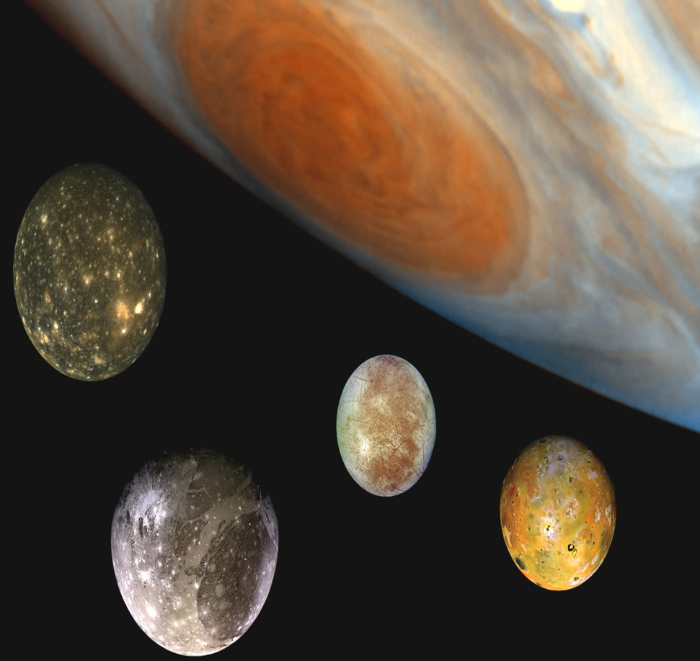
У Юпитера есть спутники Если посмотреть на Юпитер в небольшую зрительную трубу, то можно увидеть замечательную картину: возле яркого шара планеты видны четыре звездочки. Это самые большие из спутников Юпитера: Ио, Европа, Ганимед и Каллисто.

Slide 6
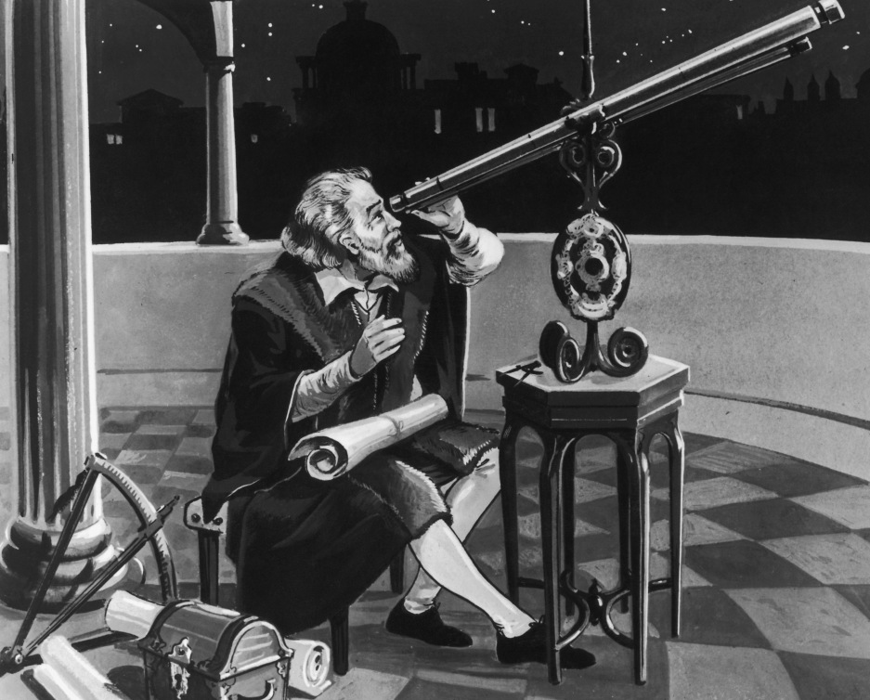
Самые крупные спутники Юпитера обнаружил итальянский учёный – Галилей

